Slide 1
汽车维修业务接待 Automobile Maintenance Reception
主编：滕仙娟
华东师范大学出版社

Slide 2
项目二 服务预约

Slide 3
项目概述
服务预约指的是客户或者经销商联系对方，就车辆维修项目、时间、价格、地点、时
长等重要信息达成约定的一种经销商服务项目。随着汽车市场的快速发展，到2013年底，
我国汽车保有量已达1.37亿辆，汽车千人保有量达100辆左右，日益增长的保有量对经销
的售后服务效率提出了更高的要求，日益激烈的售后市场竞争也对经销商的服务质量提出
了更高的要求，而提供预约服务则是提升售后服务质量和效率的有效方法之一。作为经销
商的售后工作人员，必须正确掌握预约技能。

Slide 4
任务一 客户开发

Slide 5
任务描述：
某汽车品牌经销商刚刚开业，售后部门面临着客户资源不足、口碑效益不高等问题。该
公司售后服务经理召集所有服务顾问开会商量对策，要求每一名服务顾问在一个月内至少新
增客户10名。作为一名刚刚步入工作岗位的服务顾问，张华将如何完成服务经理的任务？
任务目标：
1. 感知客户开发对售后服务部门的重要性。
2. 了解售后服务客户开发的方法和技巧。

Slide 6
知识准备
一、潜在客户的来源
二、潜在客户的开发方法

Slide 7
一、潜在客户的来源
1. 寻找潜在客户的途径

Slide 8
2. 潜在客户的选择及判断方法
（1）准确判断潜在客户的来店影响因素
客户是否选择来店维修保养，来店意愿大小与客户对车辆的爱惜程度、对汽车服务企业的认知甚至顾客居住地与汽车服务企业的距离都息息相关，具体而言，潜在客户来店意愿受影响因素如表2-2所示。
（2）准确判断潜在客户的购买能力
判断潜在客户对售后产品的消费能力，是完成客户开发的重要一环，只有同时具备购买意愿和能力才能达成消费行为。判断指标主要有客户的职业、所驾驶的车型、车辆的公私性质、客户身份等。

Slide 9
想一想
客户的衣着能否作为潜在客户的判断依据？

Slide 10
二、潜在客户的开发方法
1. 卷地毯式访问法
卷地毯式访问法，是指服务顾问在对推销对象的情况一无所知或知之甚少时，直接走访某一特定区域或某一特定职业的所有个人或组织，以寻找准客户的方法。采用这种广泛搜寻的方法，可以捕捉到一定数量的准客户。这一方法的理论依据是平均法则，即在服务顾问走访的所有人中，准客户的数量与走访的人数成正比，想要获得更多的准客户，就要走访更多数量的人。采用卷地毯式访问法寻找客户，首先要挑选一条合适的“地毯”，也就是要划定适合的访问范围。服务顾问应该根据自己所提供商品的特性和用途，进行必要的区域可行性研究，确定一个较为可行的地区或对象范围。这种方法还需要与其他方法配合使用，操作起来费用高，颇为繁琐，一般情况下用得较少。

Slide 11
2. 链式引荐法
链式引荐法，也叫“无限连锁介绍法”。所谓链式引荐法，就是指服务顾问在访问现在客户时，请求为其推荐可能购买同种商品或服务的准客户，以建立一种无限扩展式的链条。这是服务顾问经常使用的方法。
采用链式引荐法寻找准客户源于链传动原理，齿链之间是一环紧扣一环的啮合状态，以此带动物体移动。服务顾问必须从现有客户这一环去联系潜在客户的下一环，不断延伸，以至无穷，扩大服务顾问与准客户之间的联系面，使服务顾问所掌握的准客户源无限发展下去。
因此，链式引荐法的关键在于服务顾问首先要取信于第一个客户，并请求引荐其他的客户，由第二链节发展更多的客户，最终形成可无限扩大的“客户链”。要想使“客户链”长久运转下去，服务顾问必须不断地向链传动系统添加“润滑油”以维持各链节之间的正常运转，通过链式的传动使推销品畅通无阻地到达客户手中。这里所说的“润滑油”就是指服务顾问的个人魅力，服务顾问只有成功地将自己的人格和商品推销给现有客户，使现有客户感到满意，赢得现有客户的信任，才可能取得源源不断的新客户名单。
采用链式引荐法寻找无形产品（旅游、教育、金融、保险等）的潜在客户尤为适合，因为在服务领域里，信誉、感情和友谊显得尤为重要。但从使用范围看，工业用品更多地使用这种方法寻找潜在用户，因为同行业的工业品用户之间通常较为熟悉，且相互间有广泛的联系。

Slide 12
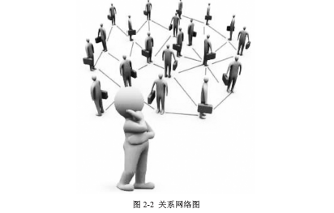
3. 关系拓展法
所谓关系拓展法，是指服务顾问利用自身与社会各界的种种关系寻找准客户的方法。任何一个人都不可能在真空中生活和工作，必然要与各种各样的人发生方方面面的联系。在这些关系中，有些非常亲密和熟悉，有些较为正式，有些仅是初次结识，但不管怎样，他们都可能是潜在的客户，应该把他们列入准客户名单。
关系拓展法也是链式引荐法的一种，只是这种方法首先开启的链节是服务顾问自己的关系户，然后逐步扩散渗透，形成一张推销某一商品的关系网，关系网中的成员可能就是准客户了。关系网络图揭示了工作中处处存在的关系，如图2-2所示。

Slide 13
4. 中心开花法
中心开花法，是指服务顾问在某一特定的推销范围内发掘出一批具有影响力和号召力的核心人物，并且在这些核心人物的协助下把该范围内的个人或组织都变成准客户的方法。一般而言，这些核心人物或是服务顾问的客户，或是服务顾问的朋友，前提是这些中心人物都愿意与服务顾问合作。
中心开花法实际上也是一种链式传递介绍法，只是中心开花法是利用“核心人物”的链式关系来不断扩大客户群，而不是利用普通客户。因此，中心开花法的关键是找出核心人物，并极力说服这些核心人物，在取得他们的信任和支持后，就可以利用他们的影响力、权威性或示范效应，带动一大批潜在客户。
中心开花法主要运用于金融服务、旅游、保险等无形商品及时尚性较强的有形商品推销。

Slide 14
5. 个人观察法
个人观察法也叫直观法，指服务顾问根据自身对周围环境的直接观察、判断、研究和分析，寻找准客户的方法。利用个人观察法寻找客户，关键在于服务顾问个人的灵感和洞察力。服务顾问应具备良好的观察能力和分析能力，善于从报纸杂志、广播电视、人们的言行举止、一些闲谈中搜寻准客户。在实际生活中，准客户无处不在，有心的服务顾问只要“睁大眼睛”、“竖起耳朵”，留心周围的事情，就会找到潜在的买主。服务顾问也可以从各种书报杂志、广播电视节目和互联网上找到自己的准客户。
服务顾问只要善于观察和思考，就能从自己所见所闻的各种似乎互不相干的信息中找到潜在的客户。

Slide 15
6. 广告探查法
广告探查法是指服务顾问利用各种广告媒体寻找客户的方法。在西方国家，服务顾问用来寻找客户的主要广告媒介是直接邮寄广告（direct mail advertising）、电话广告（telephone advertising）和电子商务广告（electronic business advertising）。
广告探查法通常用于市场需求量大、覆盖面广的商品推销。推销走访前首先发动广告攻势，刺激和诱导消费需求的产生，在此条件下不失时机地派人员推销商品，把“拉引”（pull）和“推动”（push）策略结合起来，提高推销效率。广告可用的媒体很多，可以根据市场特点、产品特性、推销范围、推销对象和产品寿命周期进行综合考察后做出选择，报纸、杂志、广播、电视、互联网、邮寄目录、说明书等都可以成为理想的媒介。
通常，推销主体与推销对象之间存在信息的阻隔，运用现代化的传播手段往往能够使信息传递面拓宽，使服务顾问与准客户之间的信息沟通在短期内得以完成，缩短推销时间，拓展市场，从而大大提高推销效率。

Slide 16
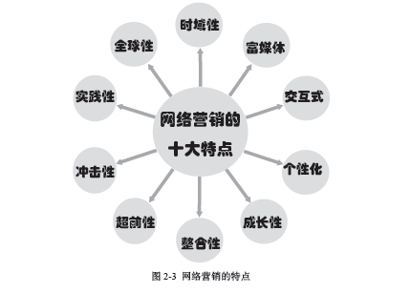
7. 网络营销法
网络营销法是指利用互联网技术进行的客户开发活动，特别是近几年来兴起的移动互联网，为营销活动带来了革命性的改变。网络营销的特点如图2-3所示。
但是，网络营销也存在诸如客户信任感不强、缺乏生趣、企业促销被动性加剧等问题。相信随着网络技术的发展和互联网的普及，人们对网络营销的认识会逐渐加深，企业在网络营销上会取得令人骄傲的成绩。

Slide 17
任务实施
一、任务分析
对任务描述进行分析，张华所在的经销商属于新开店，该店所在地区有着相当数量的竞争对手，为了使新店有立足之地，亟待开发客户资源。张华目前的工作任务是要在一个月内新增10名以上的客户，为了高效地完成任务，张华需要根据知识准备中学习的客户判断、客户开发步骤和客户开发方法，辅以良好的沟通能力从而达到客户开发目的。

Slide 18
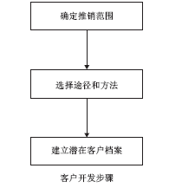
二、应对措施
1. 任务实施流程
现代营销学认为，客户需求需要挖掘、引导和激发。积极寻找客户，是每一名服务顾问的工作责任。客户开发步骤如下图所示。

Slide 19
2. 任务实施核心话术
以关系拓展法为例，想要获得更多的客户资源，就需要服务顾问利用身边一切可以利用的人脉资源，综合运用引荐、推荐、自荐等方法，尽快扩大客户资源。当面对一名潜在客户时，服务顾问要调动自身所有优势全力争取客户的信任，让其成为自己的客户。现就一些常见话术和做法进行介绍。
（1）记得向客户提到其所有的利益
（2）说出客户已知的利益
（3）用客户听得懂的话说
（4）谈话构架要有建设性，方向要有把握
（5）努力创造一个和谐轻松的环境
3. 任务实施场景：见书上

Slide 20
任务评价
按客户开发评分表进行任务实施评价。
知识拓展
移动互联网技术浪潮下的潜在客户开发方法

Slide 21
任务二 客户预约

Slide 22
任务描述：
在上次的售后部门会议后，所有服务顾问都竭尽全力进行客户开发，由于方法得当，
大家都取得了不少客户资源，售后前台的预约电话响个不停，大家逐渐进入到忙碌的工作
状态。今天服务顾问张华一上班就接到了公司前台转来的客户季先生的预约电话，她可以
胜任吗？
任务目标：
1. 掌握预约电话的接听和拨打技巧。
2. 了解预约组织流程。
3. 了解预约的重要性。

Slide 23
知识准备
一、预约的定义
二、常见的预约类型
三、预约的作用

Slide 24
一、预约的定义
从法律层面讲，预约指的是“约定将来订立一定契约的契约”。通常，人们把将来要订立的契约称为本约，而以订立本约为目标的合同就是预约。
就汽车售后服务业务而言，预约指的是经销商和客户就未来的车辆保养维修初步订立的口头或书面协议，其内容一般包括来店时间、维修保养项目、维修时长、材料价格、工时价格等。

Slide 25
二、常见的预约类型
1. 根据预约的发起者不同进行划分
可以分为主动预约和被动预约。主动预约是指经销商主动联系客户进行预约服务；被动预约是指客户联系经销商进行预约。
2. 根据预约所做项目不同进行划分
可以分为常规保养预约和维修预约。常规保养预约所做项目为车辆保养，目前很多企业已将常规保养项目的工时、零件进行了打包，使常规保养的价格更透明，保养时间估算更准确，在一定程度上减轻了客户的疑虑。维修项目预约指为维修车辆而进行的预约。
3. 根据预约进行的形式不同进行划分
可以分为电话预约、当面预约、书面预约等。

Slide 26
三、预约的作用
1. 为客户带来的利益
对客户而言，预约可以让其提前获知车辆维修所需的时间和价格，便于客户提前安排工作和生活，提升了效率；预约客户按时到店后可以不用等待，直接维修车辆，节省了时间；各经销商一般会为预约客户设置预约维修欢迎板、小礼品等，让预约客户感受到不一样的尊贵感。
2. 为服务顾问带来的利益
对服务顾问而言，预约可以让服务顾问提前得知车辆、客户的相关信息，如故障信息、零件库存信息、客户偏好等，可以提前做好准备工作，从而节省了客户到店后服务顾问的工作时间。如上所述，预约既可以提升服务顾问的服务质量，也可以让服务顾问在单位时间内接待更多的客户 ，增加了服务顾问的进厂台次。
3. 为经销商带来的利益
从经销商的角度来看，预约可以带来效率的提高。经销商在日常运营中会遇到业务高峰期和低谷期。高峰期，就算所有工位同时开工，仍有很多客户在排队，可能引起客户抱怨甚至离店，导致经销商效率下降；低谷期，工位开工不足，同样会导致经销商效率下降。预约行为可以使经销商根据本店业务波峰波谷出现的规律，人为对客户来店时间进行干预，从而有效地削峰填谷，提升运营效率。

Slide 27
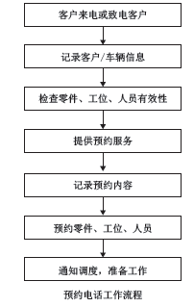
任务实施
一、任务分析
根据任务描述，客户季先生致电本公司预约车辆的保养服务，所以本次预约为被动预约。张华需要利用合理的方法来应对客户的预约来电，高效完成预约电话的接听工作。
二、应对措施
1. 任务实施流程

Slide 28
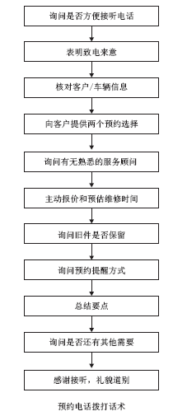
2. 任务实施核心话术
汽车服务企业主动拨打预约电话就是主动预约，反之接听预约电话就是被动预约，主动、被动的区别是按照经销商是否拨打电话界定的。
（1）拨打预约电话的话术，如下图所示：

Slide 29
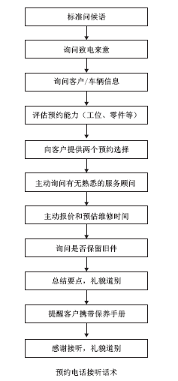
（2）接听预约电话的话术，如下图所示：
电话的主动预约和被动预约流程，内容基本一致，主要的区别在于电话接通时，主动预约的工作人员一定要询问客户是否方便接听电话，而被动预约则不存在此环节。
3. 任务实施场景：见书上

Slide 30
任务评价
按预约电话评分表进行任务实施评价。
知识拓展
服务顾问七不问

Slide 31
项目练习&项目实训

